Slide 1
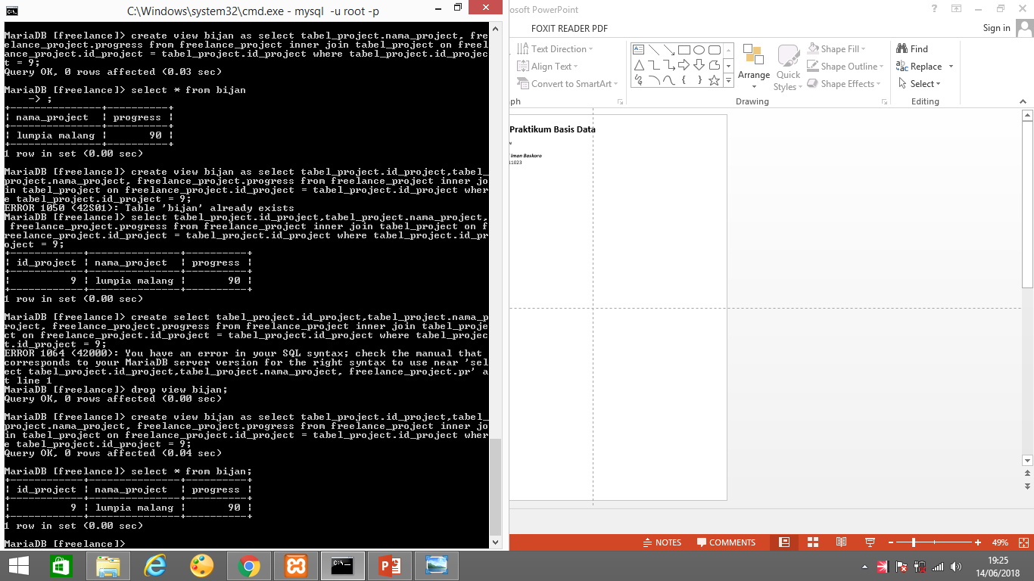
Tugas Praktikum Basis Data
Mysql View
Oleh Panji Iman Baskoro
NRP 171111023
Kali ini saya membuat sbuah view seperti gambar diatas untuk memilih data pada MySQL menggunakan metode inner join untuk memilih data nama_project dari tabel_project dan memilih progress dari tabel freelance_project yang memiliki id 9, menggunakan teknik join yang meudian saya masukkan kedalam sebuah view baru bernama bijan.
Hasil dari view di atas adalah seperti gambar di bawah ini :
Terimakasih

Slide 2
Ditulis oleh :
Panji Iman Baskoro
TI A
171111023
Blog :
https://bijancot.me
Portofolio :
http://bijancot.github.io

